Slide 1


HEF-050 · MISSION 05 / 10
La mémoire virtuelle
Chaque programme croit posséder toute la mémoire. Le noyau lui fait croire cette belle histoire.
Badge : Cartographe de la mémoire
80 min · intermédiaire
Notes:
Mission 5 — La mémoire virtuelle. Durée conseillée : 80 minutes. Guide : Kodi. Annoncer la mission, le badge à gagner et le plan.

Slide 2
L'histoire
L'histoire
Kodi lance un programme qui réserve 16 Go de mémoire sur une machine qui n'en a que 8. Il n'est pas tué tout de suite, mais la machine devient atrocement lente.
« Le système a utilisé le disque comme mémoire de secours, dit Sam. Chaque programme vit dans un espace d'adresses virtuel que le noyau relie à la mémoire réelle, à la demande. »
Tu comprends comment le noyau gère la mémoire de tous les processus, et pourquoi la saturation ralentit tout.

Slide 3
À la fin, je serai capable de…
Ta mission
1
expliquer l'adresse virtuelle et l'adresse physique
2
décrire pages, cadres et table des pages
3
expliquer le défaut de page et le swap
4
simuler les politiques de remplacement FIFO et LRU
5
expliquer pourquoi la mémoire virtuelle protège les processus
Notes:
Reprendre chaque point à voix haute.

Slide 4
Défi d'échauffement
Défi d'échauffement
Un hôtel a 100 chambres réelles, mais chaque client reçoit un plan indiquant « chambre 1 à 1 000 ». Un employé à la réception relie chaque numéro de plan à une vraie chambre, ou au garde-meuble si la chambre n'est pas prête. Quels sont les avantages pour le client ? Pour l'hôtel ? Que se passe-t-il si trop de clients demandent leurs vraies chambres en même temps ?

Slide 5
L'idée
Le concept
Chaque processus travaille avec des adresses virtuelles. Le noyau et un composant matériel (la MMU) traduisent chaque adresse virtuelle en adresse physique (dans la vraie RAM).
Avantages :
Isolation : un processus ne voit que sa propre mémoire.
Simplicité : chaque programme croit disposer d'un espace continu.
Partage : des pages physiques communes (bibliothèques) peuvent apparaître dans plusieurs processus.
Plus que la RAM : on peut utiliser le disque comme extension.

Slide 6
Pages et cadres
Le concept
La mémoire est découpée en blocs de taille fixe (souvent 4 Ko) :
une page pour la mémoire virtuelle ;
un cadre (frame) pour la mémoire physique.
La table des pages donne, pour chaque page d'un processus, le cadre où elle se trouve (ou « absente »).
adresse virtuelle = numéro de page + décalage dans la page
page 0 → cadre 5
page 1 → cadre 2
page 2 → (sur le disque)

Slide 7
Pages et cadres (suite)
Le concept
Avec des pages de 4 096 octets, l'adresse virtuelle 8 200 correspond à la page 2 (8 200 // 4 096) et au décalage 8 (8 200 % 4 096).
La TLB
Consulter la table des pages à chaque accès serait coûteux. La TLB (Translation Lookaside Buffer) est un petit cache de traductions récentes dans le processeur.
Le défaut de page
Quand un programme accède à une page qui n'est pas en RAM, c'est un défaut de page (page fault) :
le CPU lève une exception ;
le noyau trouve la page (sur le disque, dans le swap ou dans le fichier du programme) ;

Slide 8
Le défaut de page (suite)
Le concept
il trouve un cadre libre, ou en libère un (remplacement) ;
il charge la page, met à jour la table, et le programme reprend.
Un défaut de page majeur (lecture du disque) coûte des milliers de fois plus qu'un accès normal.
Le remplacement de pages
Quand il n'y a plus de cadre libre, quelle page expulser ?
Politique | Principe
FIFO | la plus ancienne arrivée
LRU | la moins récemment utilisée
Optimal | celle qui ne servira pas avant le plus longtemps (théorique)

Slide 9
Le thrashing
Le concept
Quand la mémoire est trop petite pour les programmes en cours, le système passe plus de temps à échanger des pages qu'à travailler : c'est le thrashing (écroulement). La machine « rame » alors énormément.
Simuler le remplacement
def simuler(references, cadres, politique="FIFO"):
memoire, defauts = [], 0
for page in references:
if page in memoire:
if politique == "LRU":
memoire.remove(page)
memoire.append(page)
continue
defauts += 1
if len(memoire) == cadres:

Slide 10
Simuler le remplacement (suite)
Le concept
memoire.pop(0) # FIFO : le plus ancien ; LRU : le moins ré
cent
memoire.append(page)
return defauts
print(simuler([1, 2, 3, 4, 1, 2, 5, 1, 2, 3, 4, 5], 3, "FIFO")) # 9
print(simuler([1, 2, 3, 4, 1, 2, 5, 1, 2, 3, 4, 5], 3, "LRU")) # 10

Slide 11
Exemple pas à pas
Exemple pas à pas
Problème : traduire des adresses virtuelles avec une table des pages, et compter les défauts de page.
TAILLE_PAGE = 4096
table = {0: 5, 1: 2} # page -> cadre (la page 2 n'est pas en mémoire)
def traduire(adresse_virtuelle):
page, decalage = divmod(adresse_virtuelle, TAILLE_PAGE)
if page not in table:
return f"défaut de page (page {page})"
return table[page] * TAILLE_PAGE + decalage
for a in (100, 4200, 8300):
print(a, "→", traduire(a))
# 100 → 20580
# 4200 → 8296
# 8300 → défaut de page (page 2)

Slide 12
Exemple pas à pas (suite)
Exemple pas à pas
Calcul : l'adresse 100 est dans la page 0 (cadre 5) au décalage 100 : 5 × 4 096 + 100 = 20 580. L'adresse 4 200 est dans la page 1 (cadre 2) au décalage 104 : 2 × 4 096 + 104 = 8 296.
Anomalie de Belady : avec FIFO, ajouter de la mémoire peut augmenter les défauts !
def fifo(refs, cadres):
memoire, defauts = [], 0
for p in refs:
if p not in memoire:
defauts += 1
if len(memoire) == cadres:
memoire.pop(0)
memoire.append(p)
return defauts
refs = [1, 2, 3, 4, 1, 2, 5, 1, 2, 3, 4, 5]
print([fifo(refs, k) for k in (3, 4)]) # [9, 10]

Slide 13
Exemple pas à pas (suite)
Exemple pas à pas
Avec 3 cadres : 9 défauts. Avec 4 cadres : 10 défauts. LRU n'a pas ce défaut.

Slide 14
À toi, avec aide
À toi, avec aide
La séquence de pages demandées est 7, 0, 1, 2, 0, 3, 0, 4, 2, 3, 0, 3, 2 avec 3 cadres.
Compte les défauts de page en FIFO à la main, puis vérifie avec un programme.
Même question avec LRU.
Quelle politique est meilleure ici ? Pourquoi ?

Slide 15
Indices progressifs
À toi, avec aide · réponse
Indice 1
Dessine la mémoire après chaque accès.
Indice 2
En FIFO, on expulse la page arrivée le plus tôt, même si elle vient d'être utilisée.
Indice 3
En LRU, la page 0 est souvent réutilisée : elle reste.
Notes:
Laisser les apprenants chercher avant de révéler cette réponse.

Slide 16
Réponse
À toi, avec aide · réponse
def simuler(refs, cadres, lru):
memoire, defauts = [], 0
for p in refs:
if p in memoire:
if lru:
memoire.remove(p); memoire.append(p)
continue
defauts += 1
if len(memoire) == cadres:
memoire.pop(0)
memoire.append(p)
return defauts
refs = [7, 0, 1, 2, 0, 3, 0, 4, 2, 3, 0, 3, 2]
print("FIFO:", simuler(refs, 3, False), "LRU:", simuler(refs, 3, True)) # FIFO:
10 LRU: 9
Notes:
Laisser les apprenants chercher avant de révéler cette réponse.

Slide 17
Réponse (suite)
À toi, avec aide · réponse
LRU est légèrement meilleur : la page 0, utilisée souvent, y reste ; FIFO l'expulse à cause de son ancienneté.
Notes:
Laisser les apprenants chercher avant de révéler cette réponse.

Slide 18
À toi, en solo
À toi, en solo
Simule le thrashing. Trois processus ont chacun un « ensemble de travail » de 4 pages qu'ils parcourent en boucle. Avec un total de 12, 9 puis 6 cadres, compte les défauts de page (politique LRU) en alternant les accès des trois processus.
Trace la courbe défauts = f(cadres). À partir de quel nombre de cadres le thrashing disparaît-il ?

Slide 19
Pistes de correction
À toi, en solo · réponse
def lru(refs, cadres):
memoire, defauts = [], 0
for p in refs:
if p in memoire:
memoire.remove(p); memoire.append(p)
continue
defauts += 1
if len(memoire) == cadres:
memoire.pop(0)
memoire.append(p)
return defauts
# trois processus (P, page) qui tournent en boucle sur 4 pages chacun
refs = []
for _ in range(50):
for page in range(4):
for proc in range(3):
refs.append((proc, page))
Notes:
Laisser les apprenants chercher avant de révéler cette réponse.

Slide 20
Pistes de correction (suite)
À toi, en solo · réponse
for cadres in (12, 9, 6):
print(cadres, "cadres :", lru(refs, cadres), "défauts sur", len(refs), "accès"
)
Avec 12 cadres (l'ensemble de travail total = 12 pages), il n'y a que 12 défauts initiaux. En dessous, la boucle cyclique avec LRU provoque des défauts à presque chaque accès : c'est le thrashing.
Notes:
Laisser les apprenants chercher avant de révéler cette réponse.

Slide 21
Pièges classiques
Pièges classiques
Piège | Pourquoi c'est un problème | Comment l'éviter
Confondre adresse virtuelle et physique | Erreur de raisonnement sur les pointeurs | Toujours préciser laquelle
Ignorer le coût d'un défaut de page majeur | Programme figé | Surveiller l'usage du swap
Allouer plus que la RAM | Thrashing, machine lente | Dimensionner la mémoire ou limiter les processus
Croire que le swap est gratuit | Un SSD reste ~1 000 fois plus lent que la RAM | Éviter d'en dépendre

Slide 22
Mini-boss
Mini-boss
Gestionnaire de mémoire virtuelle. Écris une classe MMU avec :
une table des pages par processus ;
acceder(pid, adresse_virtuelle) qui traduit l'adresse, gère le défaut de page et le remplacement LRU global ;
des statistiques : accès, défauts, taux de défauts ;
une protection : un processus ne peut pas accéder à l'adresse virtuelle d'un autre (même numéro de page, cadres différents).
Teste avec deux processus qui utilisent les mêmes numéros de page et un nombre de cadres limité.

Slide 23
Pistes de correction
Mini-boss · réponse
class MMU:
def __init__(self, cadres, taille_page=4096):
self.cadres, self.taille = cadres, taille_page
self.tables = {} # pid -> {page: cadre}
self.lru = [] # liste de (pid, page), la plus ancienne en têt
e
self.libres = list(range(cadres))
self.acces = self.defauts = 0
def acceder(self, pid, adresse):
self.acces += 1
page, decalage = divmod(adresse, self.taille)
table = self.tables.setdefault(pid, {})
cle = (pid, page)
if page in table:
self.lru.remove(cle); self.lru.append(cle)
else:
self.defauts += 1
if self.libres:
Notes:
Laisser les apprenants chercher avant de révéler cette réponse.

Slide 24
Pistes de correction (suite)
Mini-boss · réponse
cadre = self.libres.pop()
else:
pid_v, page_v = self.lru.pop(0)
cadre = self.tables[pid_v].pop(page_v)
table[page] = cadre
self.lru.append(cle)
return table[page] * self.taille + decalage
m = MMU(cadres=4)
a1 = m.acceder(1, 100)
a2 = m.acceder(2, 100) # même adresse virtuelle, autre cadre physique
assert a1 != a2
for i in range(10):
m.acceder(1, (i % 6) * 4096)
print(m.acces, m.defauts, round(m.defauts / m.acces, 2))
Deux processus utilisant la même adresse virtuelle obtiennent des adresses physiques différentes : c'est l'isolation.
Notes:
Laisser les apprenants chercher avant de révéler cette réponse.

Slide 25
Quiz éclair
Quiz éclair
1. La table des pages sert à :
  A. stocker les fichiers
  B. chiffrer la mémoire
  C. traduire les adresses virtuelles en adresses physiques
2. Un défaut de page survient quand :
  A. la page demandée n'est pas en RAM
  B. le disque est plein
  C. le CPU surchauffe
3. Le thrashing est :
  A. un virus
Notes:
Faire répondre à main levée avant de passer aux réponses.

Slide 26
Quiz éclair (suite)
Quiz éclair
  B. un système qui passe son temps à échanger des pages
  C. un type de cache
4. 🔁 Révision mission 04 : Round Robin donne :
  A. le CPU au plus court
  B. le CPU au plus prioritaire
  C. à chaque processus le CPU à tour de rôle pour un quantum
5. 🔁 Révision mission 03 : Les threads d'un même processus partagent :
  A. la mémoire
  B. la pile
  C. les registres
Notes:
Faire répondre à main levée avant de passer aux réponses.

Slide 27
Réponses
Quiz éclair · réponse
C.
A.
B.
C.
A.
Notes:
Laisser les apprenants chercher avant de révéler cette réponse.

Slide 28
Je réfléchis
Je réfléchis
Quel équivalent du « garde-meuble » (swap) utilises-tu pour ranger ce qui n'est pas utile tout de suite ?
Pourquoi l'isolation de la mémoire est-elle une base de la sécurité ?

Slide 29
À retenir
À retenir
1
Adresse virtuelle → physique via la table des pages.
2
Page (virtuel) et cadre (physique), souvent 4 Ko.
3
Défaut de page : la page n'est pas en RAM.
4
Remplacement : FIFO, LRU ; thrashing quand la RAM manque.
5
La mémoire virtuelle isole et simplifie.
Notes:
Reprendre chaque point à voix haute.

Slide 30
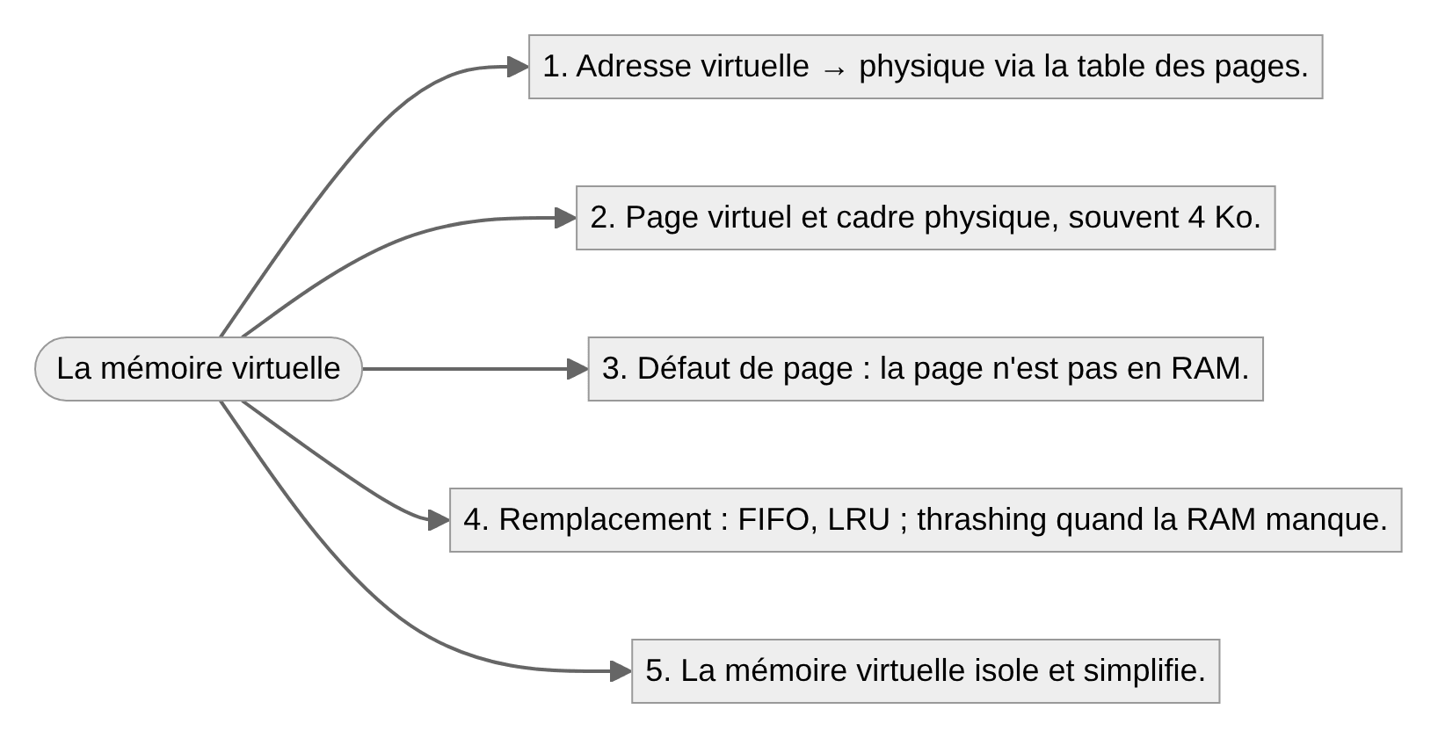
Le schéma de la mission
À retenir
Notes:
Relier les cinq idées au schéma.

Slide 31
MISSION ACCOMPLIE
+100 XP
Badge débloqué : Cartographe de la mémoire
Prochaine mission : Les systèmes de fichiers
Notes:
Récapituler les points clés, féliciter, annoncer la suite.

